Slide 1

Môn: Tiếng Việt lớp 1
Giáo viên:

Slide 2
Ôn và khởi động

Slide 3
kẹp nẹp nếp xếp
kịp nhịp búp giúp
đôi dép đầu bếp bìm bịp búp sen

Slide 4
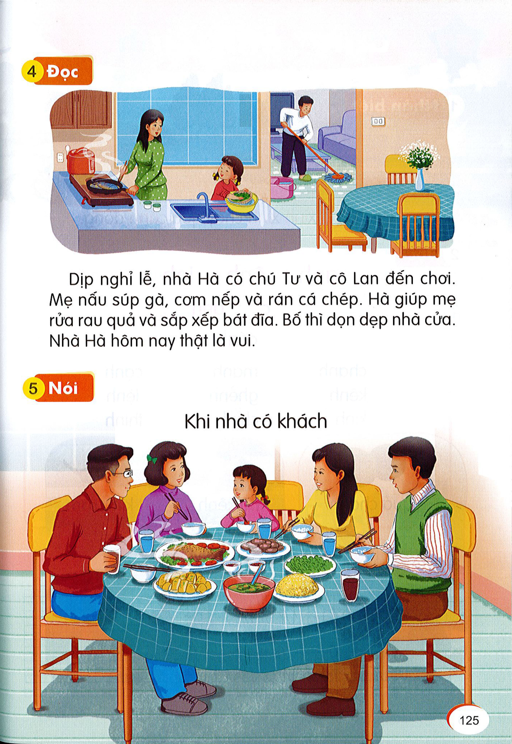

Slide 5
TIẾT 1

Slide 6


anh
Con kênh xinh xinh chảy qua cánh đồng.
ênh
inh
inh

Slide 7
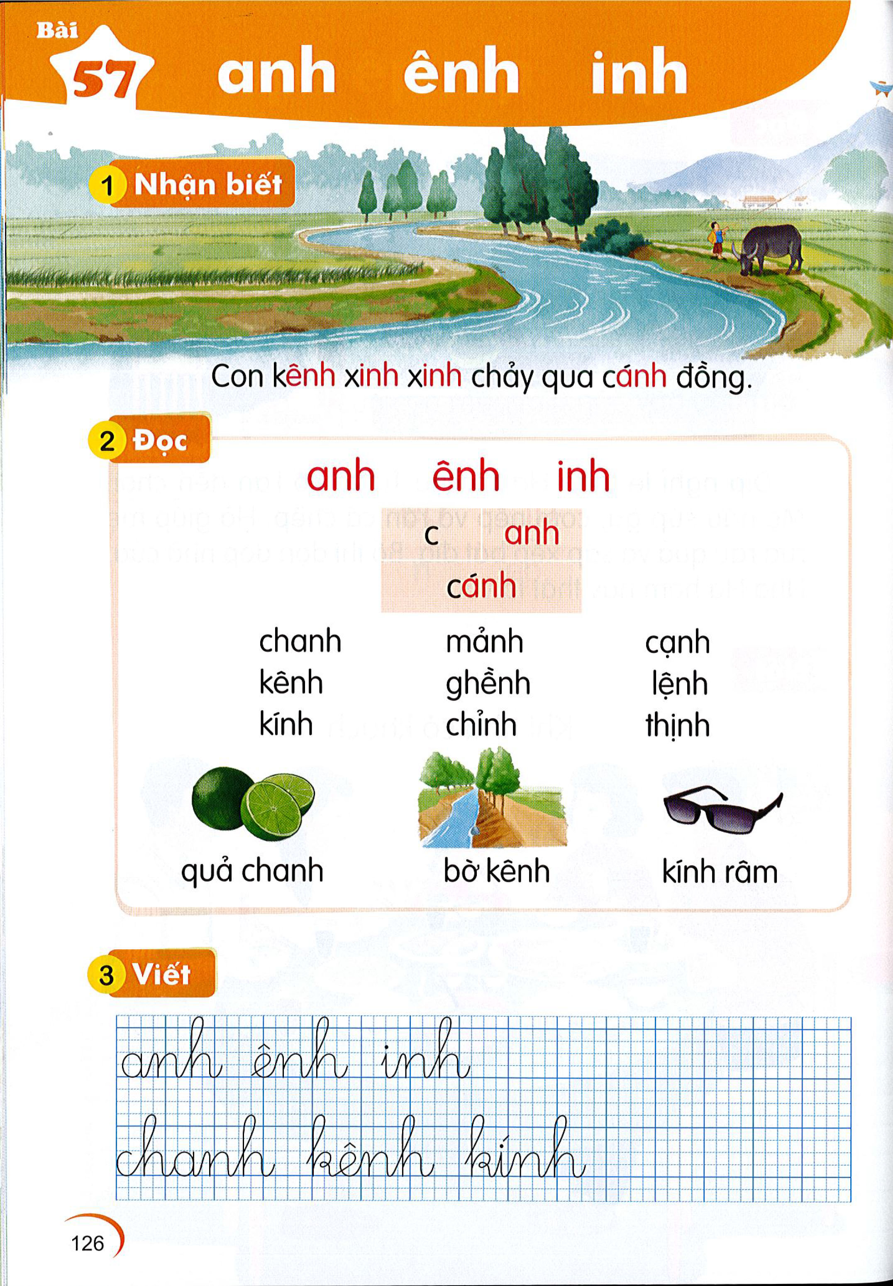
2 Đọc
anh
ênh
inh

Slide 8
2 Đọc

Slide 9



2 Đọc
quả chanh
bờ kênh
kính râm

Slide 11

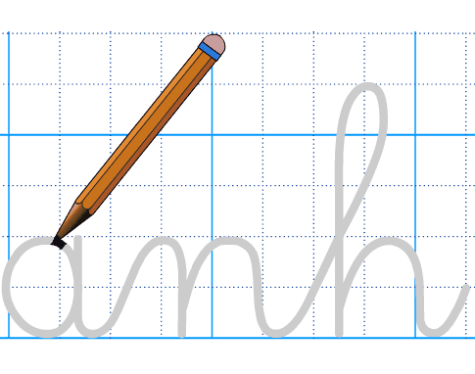
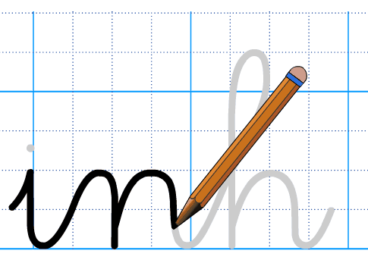

Slide 12
TIẾT 2

Slide 14


1
2
3
4
5

Slide 15
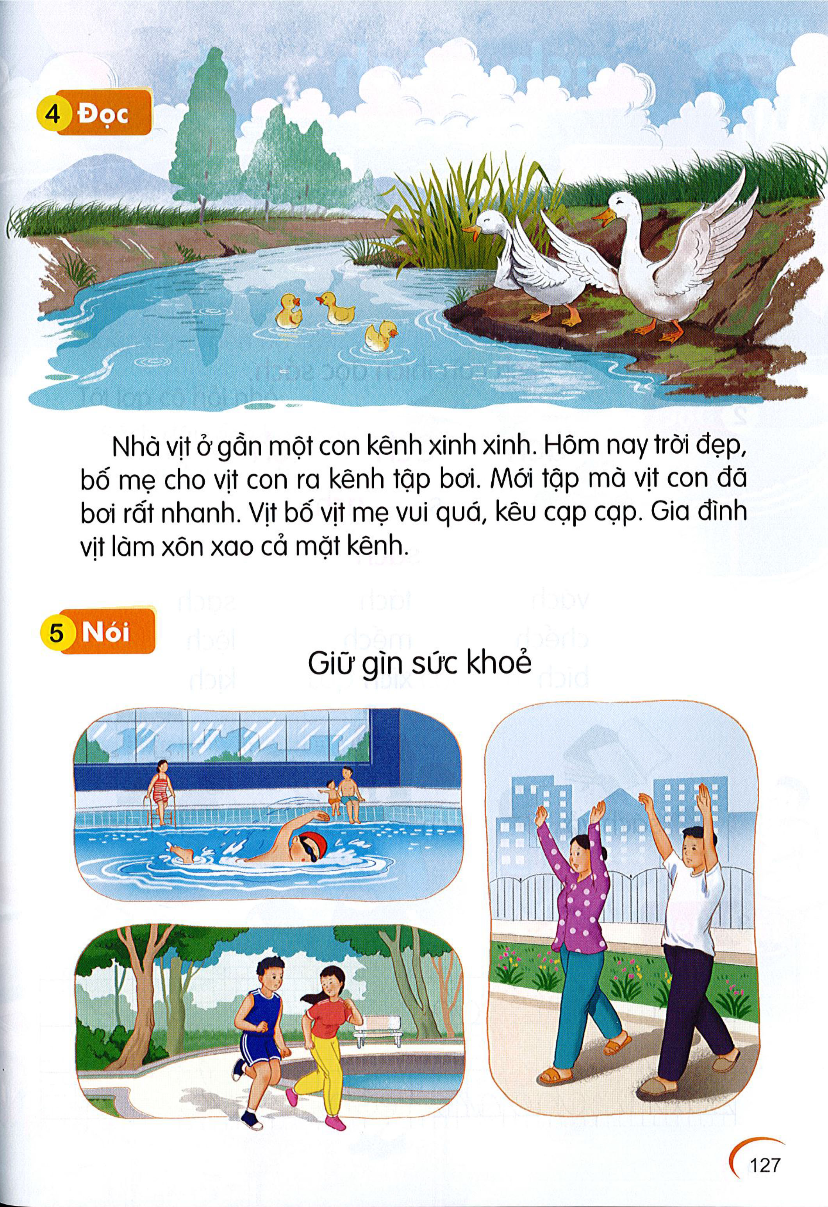

Slide 16

Tìm từ ngữ chứa vần anh, ênh, inh
anh
ênh
inh
Đặt câu với từ ngữ vừa tìm được

